Slide 1
№82 жалпы билим берүү орто мектеби
Долбоорлор менен иш алып баруу
Уюштуруучу: Корошова Саткынай Молдожановна

Slide 2
Долбоор деген эмне?:
Долбоорлор биз үчүн жана окуучулар үчүн эмнеге керек?
Бизге кандай жакшы жана пайдалуу жактары бар?

Slide 3
Долбоордун алкагында
Алгач долбоорлорду иштеп чыгуу боюнча базалык курс окутулат
Логикалык-түзүмдүк мамилеге негизделген долбоордук сунуштарды иштеп чыгуу боюнча базалык билимдерди жана жөндөмдөрдү алууга багытталат
энергия жана акыл-эсин бириктирип,аны жаратман иштерге жумшай билүүгө үйрөтөт
муктаждыктарды толуктоо жолун жүргүзүүгө жана көйгөйлөрдү аныктоого багыт берет
аларды чечүү үчүн мамилелерди жана стратегияларды иштеп чыгууга үйрөтөт
аныкталган көйгөйлөрдү чечүүдө кызыкдар тараптардын талдоосун жүргүзүүгө
профессионалдуу кадрлар биримдикте жаратман иштерди жасаган жоопкерчиликтүү

Slide 4
Долбоордук программалардын багыты:
багыты:
Жеке жашоосу
Коомго аралаш-тыруу
Өспүрүмдөр менен жаштарды өз жашоосу жана бакубаттуулугу үчүн мааниси бар маселелерди чечүүгө катыштыруу
өспүрүмдөр менен жаштарда жергиликтүү коомчулуктун өнүгүүсүн пландоого жана аткарылышына катыштыруу

Slide 5
Долбоолордун жардамы менен
Окуучу
Ар тараптуу өнүгөт
Дуйнө таанымы өзгөрөт
Изденип долбоор жазат
публкада эркин сүлөөгө үйрөнөт
максаттардын ишке ашуусуна шыктанышат
мектеп үчүн да пайдалуу киреше булактарын тарта алат

Slide 6
Биз кайсы долбоорлор менен биргеликте иш алып барабыз
«SHEA* s GREAT» кыздардын укуктарын колдоо- технологиялардын жана ишкерликтин өнүгүшү;
“Ыйык-Ата журт” балдарды колдоо интелектуалдык уюму;
“Балдарга жана жаштарга жагымдуу Кыргызстан” демилгесинин алкагында эл аралык толеранттуулук үчүн фонду тарабынан ЮНИСЕФ менен өнөктөштүктө уюштурулган долбоор;
“Кыздар илимде” долбоору

Slide 7
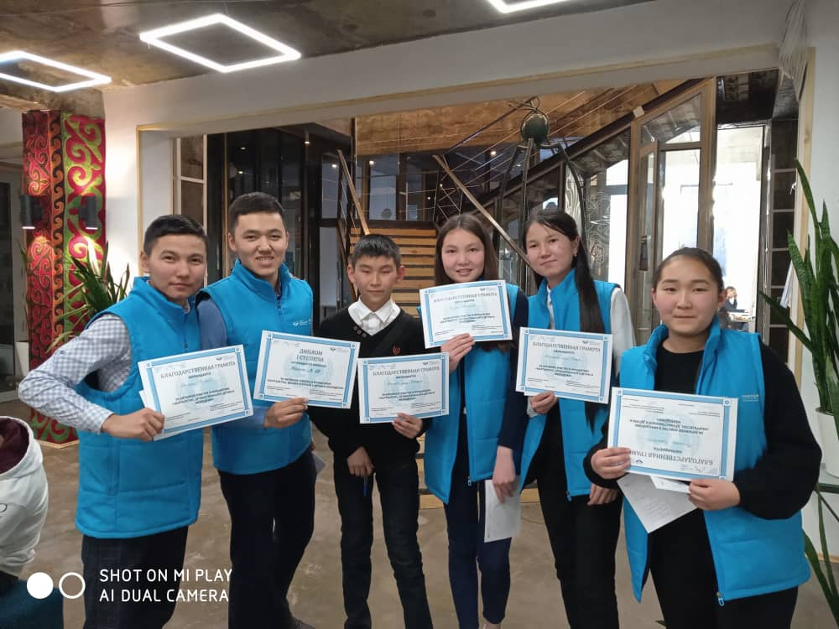
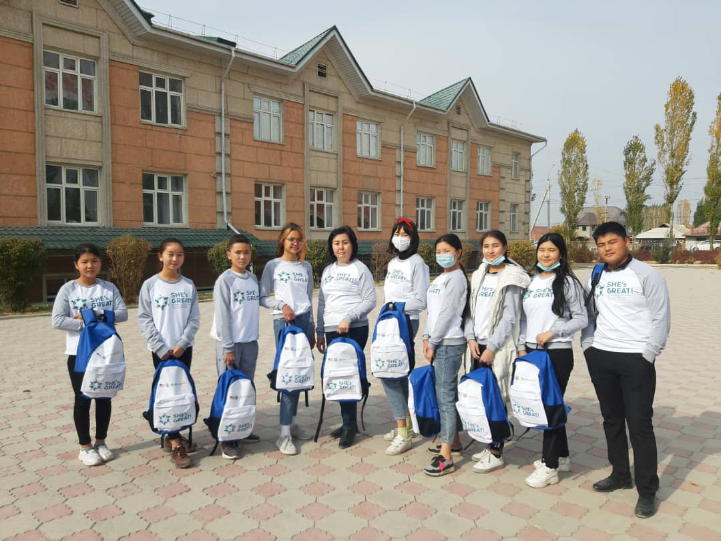
Биз иштешкен долбоорлор
“ ЮНИСЕФ”
«SHEA* s GREAT»
кыздардын укуктарын колдоо- технологиялардын жана ишкерликтин өнүгүшү боюнча буйруса ийгиликтерди багынтабыз
“Ыйык-Ата журт”
Бул долбоор менен иштешүүдө балдарыбыз республика боюнча 2- орунду багындырышты
“Таза мектеп” долбоорун жазып, шаарда 1- оорунду камсыздап келишти

Slide 8
“Балдарга жана жаштарга жагымдуу Кыргызстан”

Slide 9
«Таза мектеп» долбоорунун жыйынтыгы

Slide 10
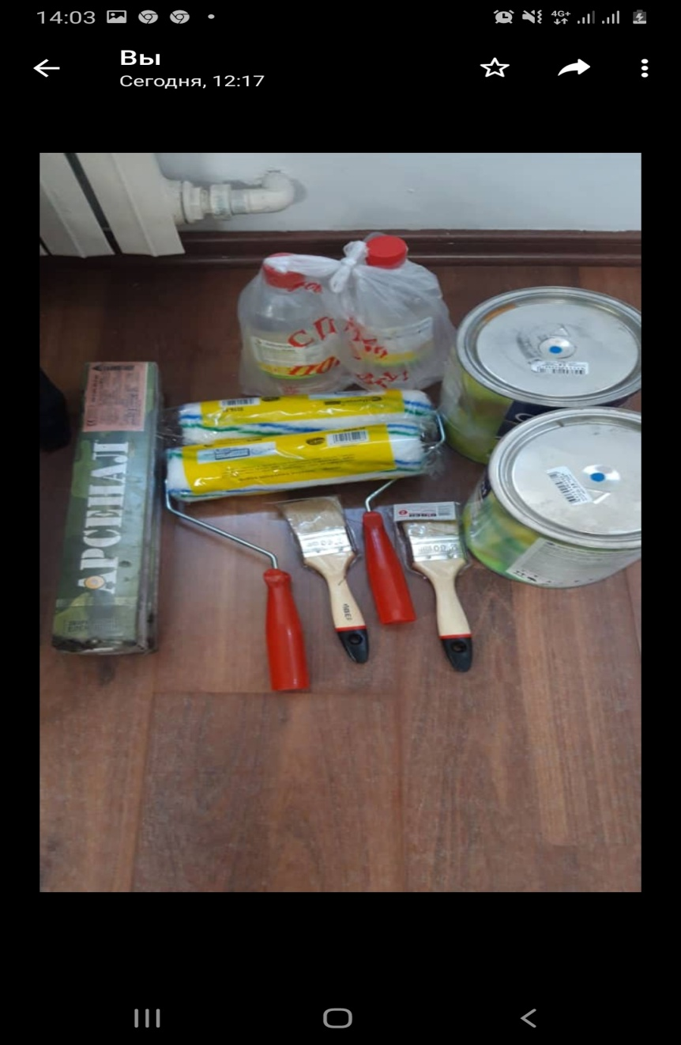
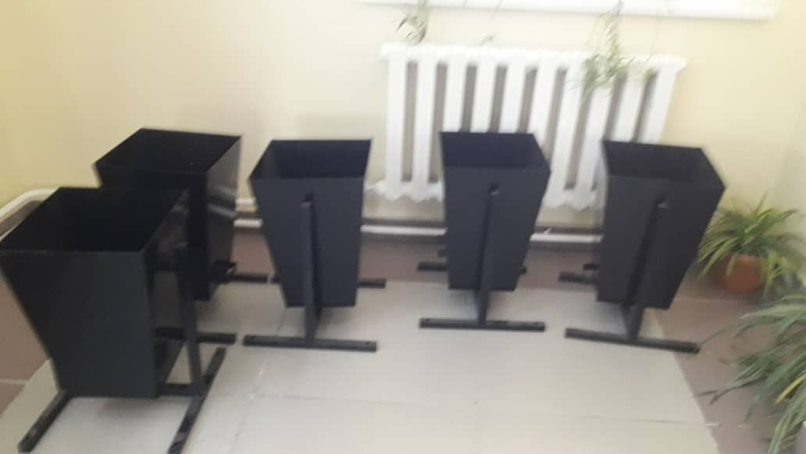
“Балдарга жана жаштарга жагымдуу Кыргызстан”

Slide 11
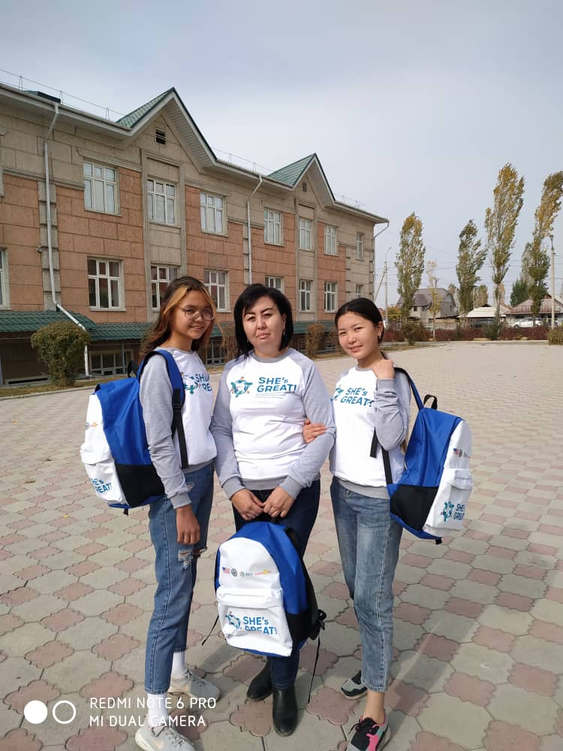
«SHEA* s GREAT»

Slide 12
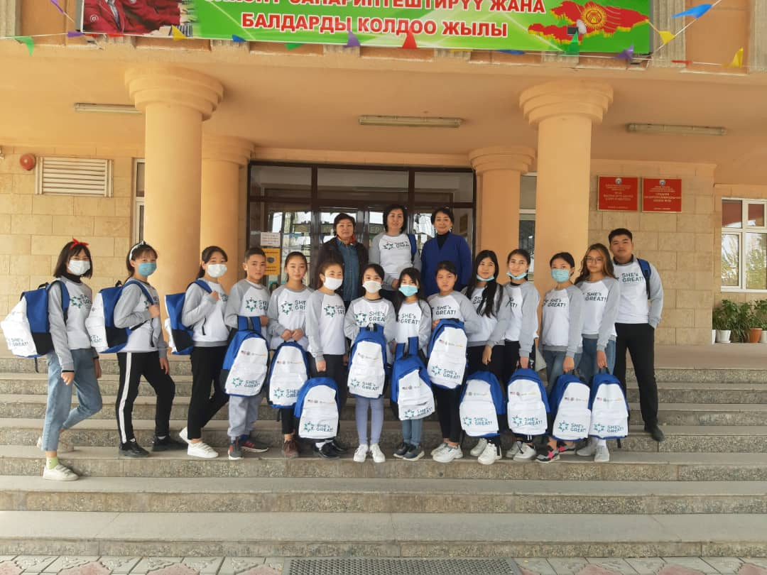

Slide 13
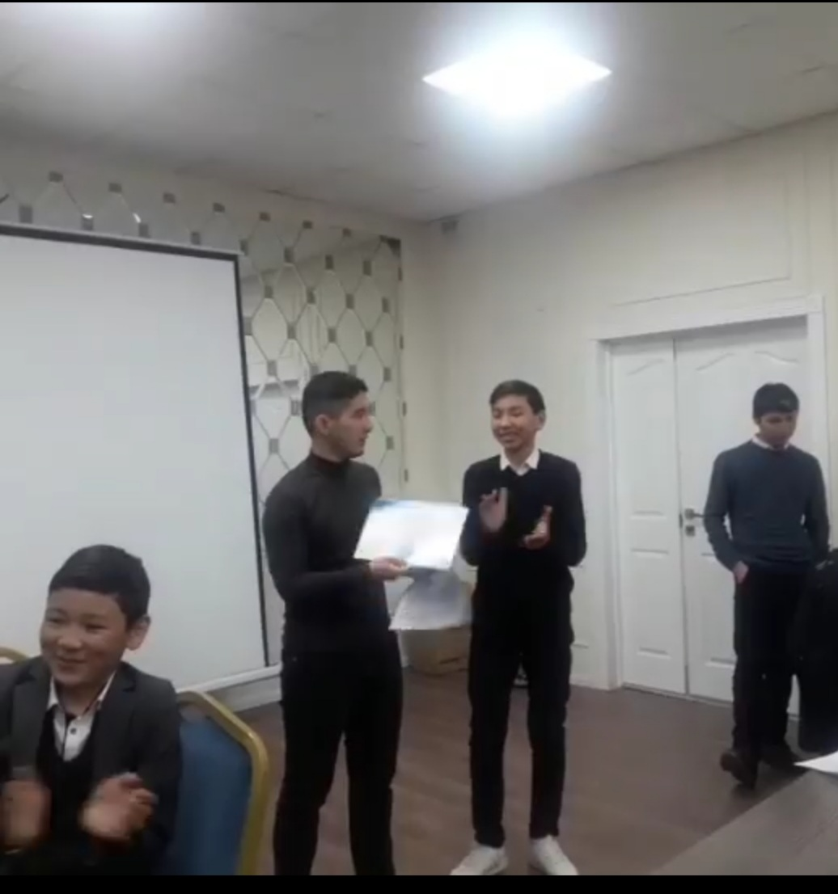
“Ыйык Ата-Журт”

Slide 14
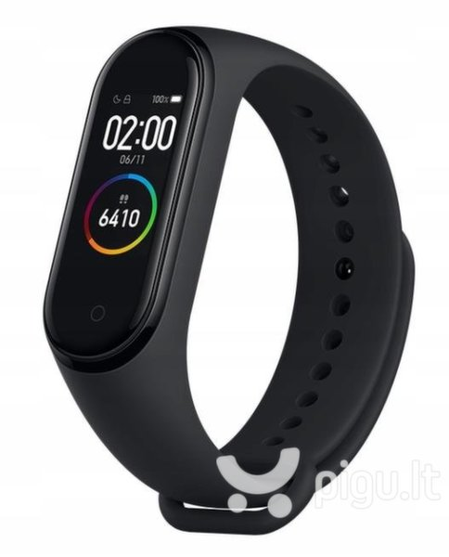
Долбоордун белектери

Slide 15
Китепсиз бардык тармактагы илим-билимди билүү, дүйнөнү таануу өтө кыйын, китеп окуу менен гана жан дүйнөбүздү азыктандыра алабыз, андыктан кошумча китептерди окуп изденүүнү унутпайлы

Slide 16
10-11- класстардын катышуусу

Slide 17
10-11- класстардын катышуусу

Slide 18
9-класстардын катышуусу

Slide 19
9-класстардын катышуусу

Slide 20
8-класстардын катышуусу

Slide 21
8-класстардын катышуусу

Slide 22
7-класстардын катышуусу

Slide 23
7-класстардын катышуусу

Slide 24
6-класстардын катышуусу

Slide 25
6-класстардын катышуусу

Slide 26
5-класстардын катышуусу

Slide 27
5-класстардын катышуусу

Slide 28
1-чейректин катышуусу
Эн жогорку- 9в, 11б,9а, 8ж,7в,6в.
Эн томонку-11а,10а, 5д,5к.
Жалпы катышуу-

Slide 29
Эл каттоо

Slide 30
Ири шаарлар
Чоң шаарлар
Орто шаарлар
Чакан шарлар
500 миңден ашык калкы бар аймактар
100 миңден-500миңге чейин
20 миңден 100 миңге чейин калкы бар аймактар
20 миңге чейинки калкы бар

Slide 31
Калктын жыштыгы

Slide 32
Миграция
Миграция лат. migro – өтүп жатам, көчүп жатам дегенди түшүндүрөт. Ар кандай себептер менен жеке адамдардын бир мамлекеттен башка мамлекеттерге, ошондой эле мамлекеттин аймагынын чектеринде жашоо ордун туруктуу же убактылуу алмаштыруу максатында орун которуштуруулары.
Негизги түрлөрүнө
1. Кайрылбас же биротоло- жашаган жерин туруктуу которуу
2. Убактылуу- Келишим боюнча иштөө, окууга же аскерге кетүү
3. Сезондуу- айыл чарба, курулушка иштеп кетүү

Slide 33
Кыштактар
Аткарган милдеттери
Айыл
чарбалуу
Агрардык индустриялык
Ири
кыштактар
Орто
кыштактар
Чоңдугу боюнча
Айыл чарбалуу эмес
Көп функционалдуу
чакан кыштакктар
Эмгекти аймактык жактан бөлүштүрүүдө
Жергиликтүү катышка байланышкан
Облус ичиндеги эмгекти бөлүштүрүүгө катышкан
Аткарган функциялары
Моно- функцианалдуу
Поли-функцианалдуу
Облус аралык эмгекти бөлүштүрүүгө катышкан

Slide 34
Миграциялык агым
Ички миграция
Тышкы миграция
Шаар-облус, облус-айыл, айыл-шаар
Бир өлкөнүн ичинде көчүүлөр
Мамлекеттик чек арадан чыгып кеткендер
Же башка өлкөдөн келгендер
Өз өлкөсүнөн чет өлкөгө кетсе «Эмиграция» д.а.
Башка өлкөдөн келсе «иммиграция» д.а.

